Slide 1
Direcția generală transport public și căi de comunicație
Raport privind lucrările de reparație curentă a străzilor din mun. Chișinău

Slide 2
Lucrările executate pe străzile din or. Chișinău
Viaduc - 156 m²
Ciuflea - 83 m²
Ismail - 221 m²
Pan Hallipa - 40 m²
D. Cantemir – 40 m²
Iu. Gagarin - 24 m²
București - 83 m²
A. Puskin - 75 m²
B. Bodoni - 60 m²
V. Vodă - 150 m²
Calea Moșilor–1425 m²
Doina - 1108 m²
Socoleni - 725 m²
Ceucari - 230 m²
Mirceacel Batrîn – 63 m²
Studenților - 340 m²
Meșterul Manole – 2854 m²
Petricani – 160 m²
Calea Iesilor – 765 m²
Dacia – 1050 m²
Total cost – 3028805 lei Total volum – 9652 m²

Slide 3
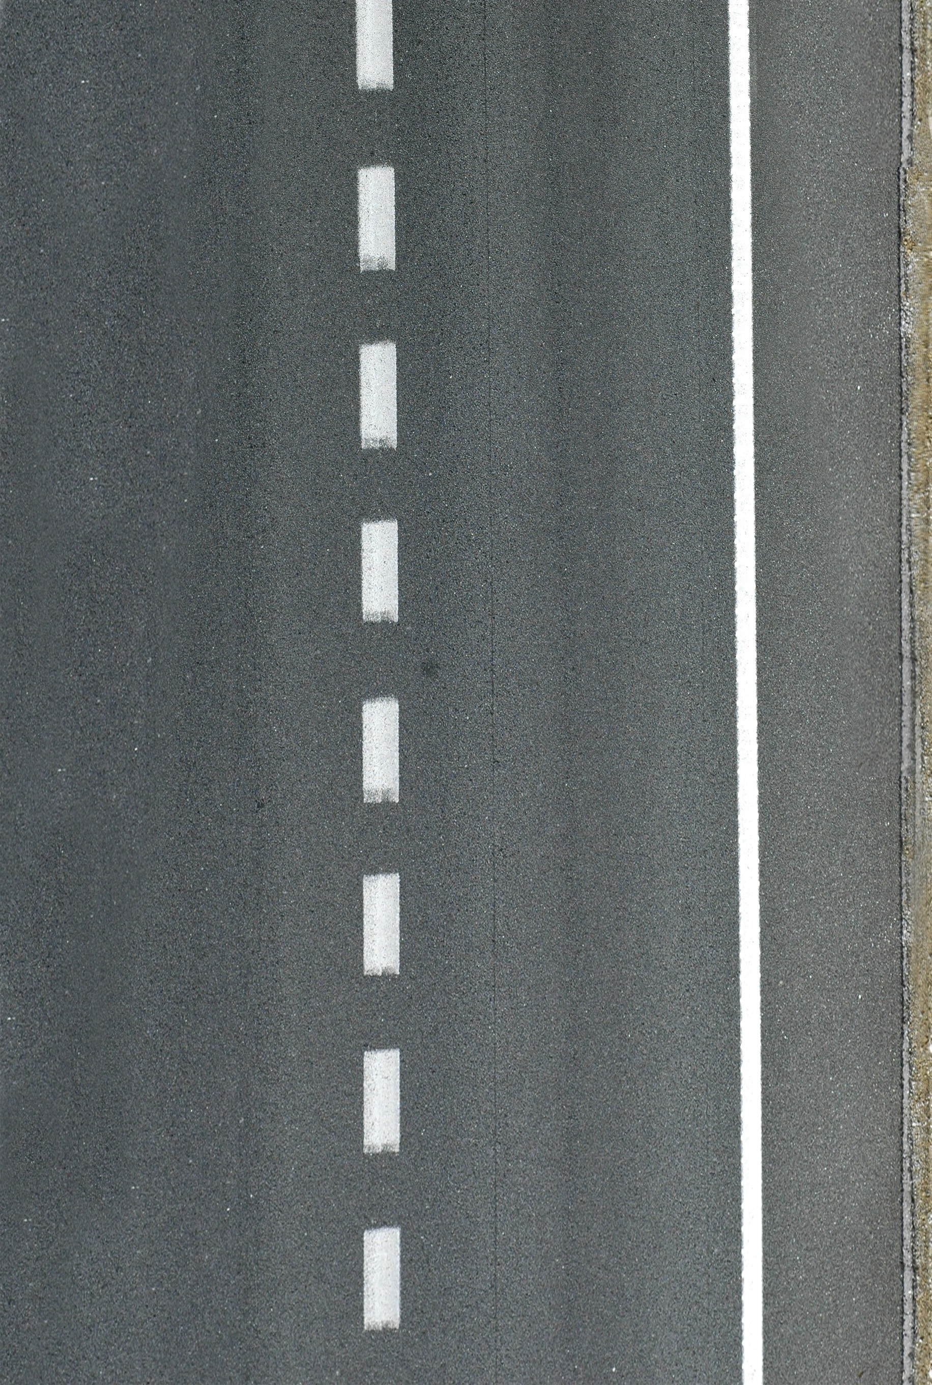
Lucrările executate pe căile de acces către suburbii
Cale de acces spre localitatea: | Volumul, m²
Trușeni | 196
Ghidighici | 388
Grătiești | 120
Cricova | 9
Stăuceni | 102
Ciorescu | 264
Făurești | 38
Cruzești | 24
Chișinău – Budești – M5 | 735
Tohatin – Cheltuitor – Satul Nou | 152
Colonița | 254
Bubuieci - Bîc | 141
Total cost – 802013 lei
Total volum – 2423 m²

Slide 4
Lucrările de reparație curentă a sectoarelor de drum planificate pentru perioada 17.04.2018 – 21.04.2018
or. Chișinău suburbii
bd. Mircea cel Bătrîn
bd. Moscova
str. Alba Iulia
str. Albișoara
bd. Decebal
str. Kiev
str. Vasile Lupu
șos. Muncești
com. Bubuieci
or. Durlești, str. Tudor Vladimirescu – str. Codru
or. Sîngera
s. Dobrogea
s. Ravaca
drum direcția s. Floreni
com. Băcioi
s. Frumușica
localitatea Dumbrava, șos. Balcani – or. Vatra

